Slide 1
оиттср
тчлие
оеттпрр
ояагд
ттрпеи
тдее
иытшд

Slide 2
строит
лечит
ягода
портрет
терпит
едет
дышит

Slide 3
ягода
портрет
строит
лечит
терпит
едет
дышит

Slide 4

Терпит - ? спр.
Дышит - ? спр.

Slide 5
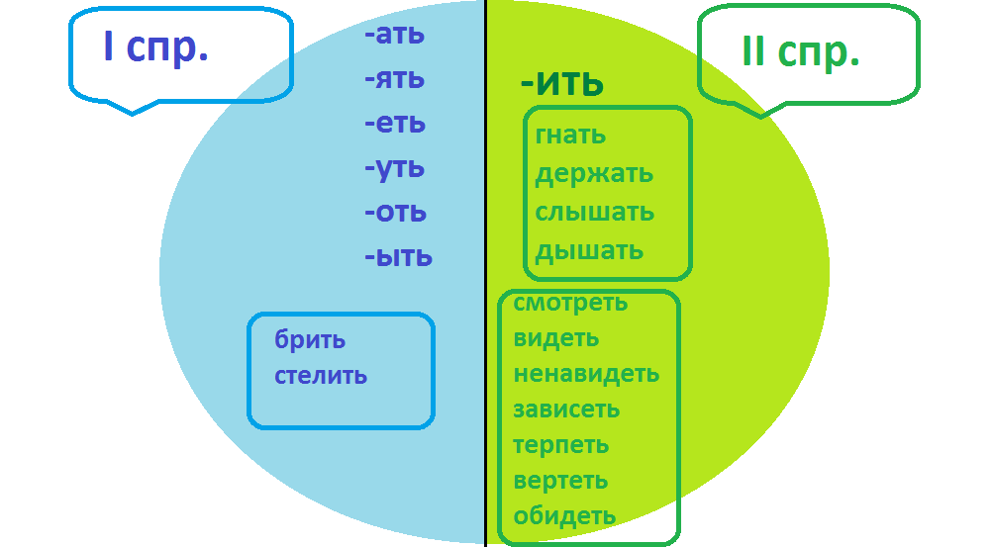
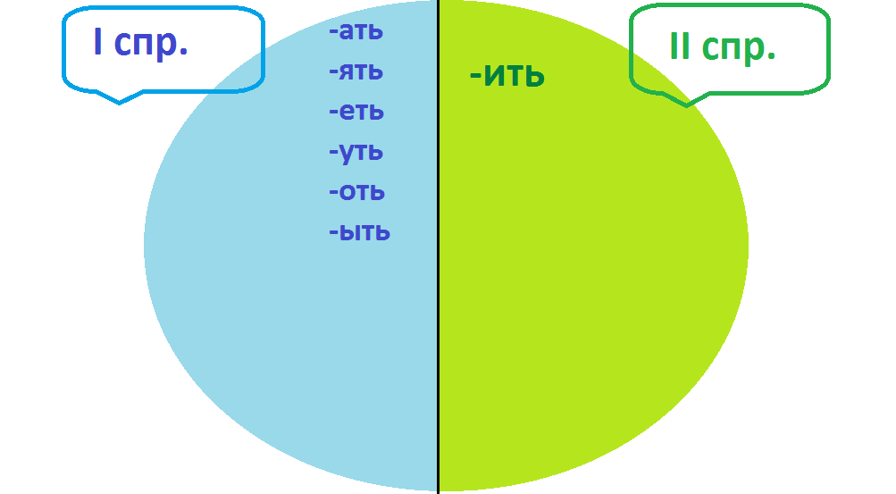

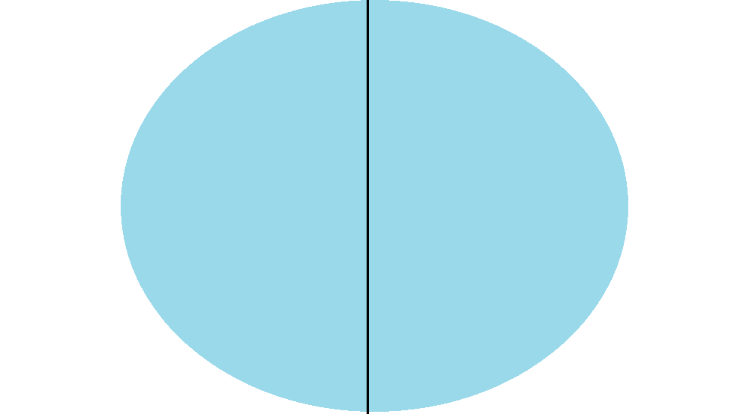
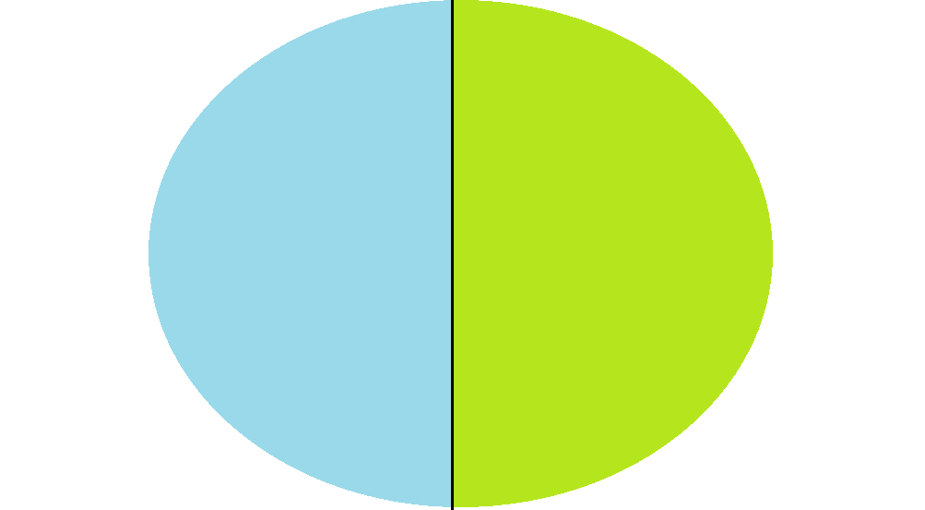
Глагол
Я, царь Глагол, повелеваю:
жителей своего царства - глаголы гнать, держать, слышать, дышать и смотреть, видеть, ненавидеть, зависеть, терпеть, вертеть, обидеть оставить в царстве II спряжения, а глаголы брить, стелить – в царстве I спряжения.

Slide 6

Терпит
Дышит
терпеть ( гл. искл.) II спр.
дышать (гл. искл.) II спр.

Slide 7

Задание 1.
Проспрягайте глаголы – исключения.
Выделите окончания.
1 ряд 2 ряд 3 ряд
смотреть слышать брить

Slide 8
Упражнение 1.
2 ряд
Я слышу
Ты слышишь
Он слышит
Мы слышим
Вы слышите
Они слышат
3 ряд
Я брею
Ты бреешь
Он бреет
Мы бреем
Вы бреете
Они бреют
1 ряд
Я смотрю
Ты смотришь
Он смотрит
Мы смотрим
Вы смотрите
Они смотрят

Slide 9

Задание 2.
Прочитайте текст.
К какому жанру устного народного творчества он относится?
Спишите текст, вставляя пропущенные буквы. Определите спряжение глаголов.
В чужом глазу соринку вид…т, в своём бревна не замеча…т. Люб…т того, кто не обид…т никого. Не глаза вид…т, а человек; не ухо слыш…т, а душа.

Slide 10
Упражнение 2.
. В чужом глазу соринку видит, в своём бревна не замечает. Любят того, кто не обидит никого. Не глаза видят, а человек; не ухо слышит, а душа.

Slide 11

Задание 3.(устно)
Прочитайте слова.
Исключите лишнее слово в каждой группе. Объясните свой выбор.
Писать, дышать, покупать, читать
Петь, смотреть, краснеть, болеть
Ходить, чистить, стелить, купить

Slide 12
Задание 3.
Прочитайте слова.
Исключите лишнее слово в каждой группе. Объясните свой выбор.
Писать, дышать, покупать, читать
Петь, смотреть, краснеть, болеть
Ходить, чистить, стелить, купить

Slide 13
С какой проблемой мы сегодня столкнулись?
Что мы сделали, чтобы эта тема не вызывала у нас трудности?
Схема - помощница

Slide 14
Рифмованное стихотворение
Гнать, держать,
Смотреть и видеть,
Дышать, слышать,
Ненавидеть,
И зависеть, и вертеть,
И обидеть, и терпеть.
Вы запомните, друзья,
Их на –Е спрягать нельзя!
Домашнее задание:
Выучить стихотворение,
стр. 82 упр. 63

Slide 15

Молодцы!!!

Slide 16




На уроке русского языка мы изучали глаголы – исключения.

